Slide 1
Aproksimacija high-pass filtra
Nikola Stanojević 631/2017

Slide 2
Idealni filtri
Filtriranje je proces kojim se menja frekvencijski sadržaj signala i potpuno se uklanjaju neželjene frekvencije
Idealni filtri imaju ravnu graničnu frekvenciju
4 vrste filtara:
Niskopropusni
Visokopropusni
Pojasnopropusni
Pojasnonepropusni

Slide 3
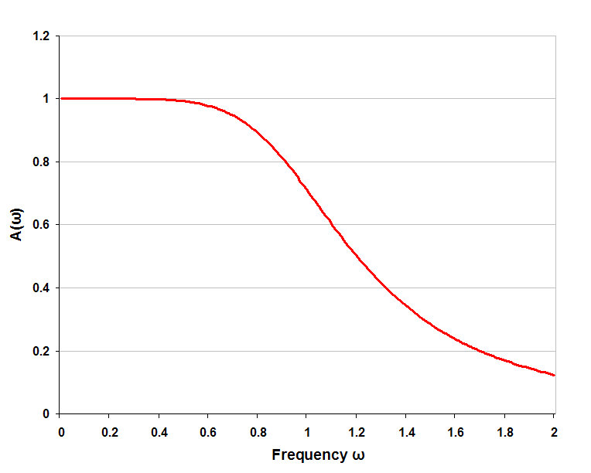
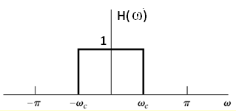
Idealni filtri
U realnom svetu idealni filtri nisu ostvarivi
Granična frekvencija nikad nije oštra, već uvek postoji prelazno područje između propusnog i nepropusnog dela
Primer lowpass filtra

Slide 4
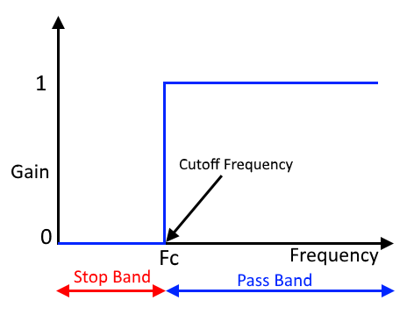
High-pass filtar
Propušta signale sa frekvencijom većom od cutoff frekvencije dok ostale prigušava
Vrednost cutoff frekvencije zavisi od dizajna filtera

Slide 5
Realizacija high-pass filtra
Odvija se u nekoliko koraka
Odabir prozorske funkcije
Modifikacija sinc funkcije
Kreiranje low-pass filtra
Inverzija spektra low-pass filtra

Slide 6
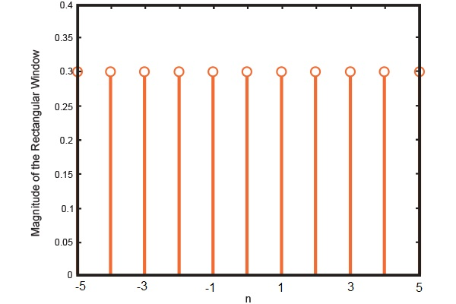
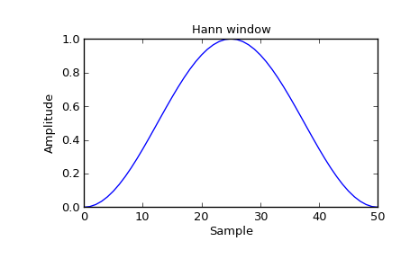
Prozorska funkcija
Služi za modifikovanje impulsnog odziva idealnog filtra
Najpoznatije su Blekmanova, Hamingova, trougaona, pravougaona...

Slide 7
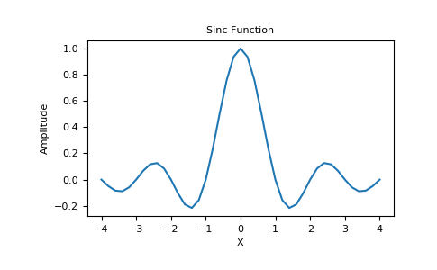
Sinc funkcija
Impulsni odziv idealnog low-pass filtra predstavljen je sinc funkcijom
Beskonacne je dužine i potrebno ju je ograničiti
Ograničavanje se postiže množenjem sa prozorskom funkcijom

Slide 8
Sinc funkcija
Novonastala funkcija je konačne dužine i predstavlja impulsni odziv aproksimiranog filtra
Furijeovom transformacijom aproksimiranog impulsnog odziva ne možemo dobiti idealni filtar, granična frekvencija neće biti ravna
Dobijen je aproksimiran low-pass filtar

Slide 9
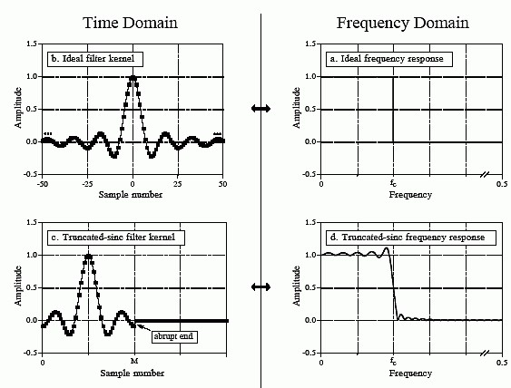

Slide 10
Prelazak u high-pass
Low-pass filtar je inverzan u odnosu na high-pass
Potrebo je izvršiti inverziju spektra low-pass filtra
Time se proces aporksimacije završava

